Slide 1
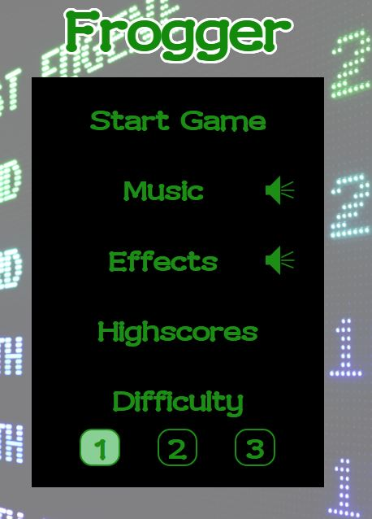
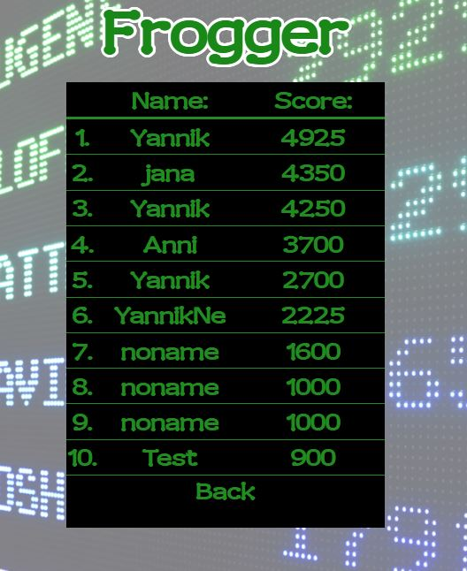
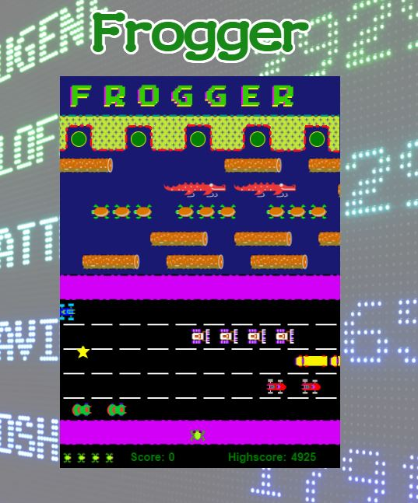
Frogger Retro-Game
Sounds
Musik
Jump
Views
Highscores
Game
Features
Sterne
Schwierigkeiten
Water
Crash
Menu
Dead Menu
Ziel
Realistische Nachbildung des Retro-Spiels Frogger
Unser Ziel war es das Orginalspiel Frogger möglichst genau nachzubilden und
mit von uns ausgedachten
Features zu versehen.
Ziel des Spiel ist es
mit dem Frosch
alle Seerosen
am Ende des
Bildschirms zu
erreichen. Dabei
stehen dem Spieler
Hindernisse im Weg.
Der Spieler kann Musik sowie
Sounds einstellen, unterschiedliche
Schwierigkeiten wählen und sich auf die
Spitze der Highscoreliste setzen.
Frogger
15.08.2018 Dirk Soltenborn, Georg Westbomke, Yannik Kasper

